Slide 1








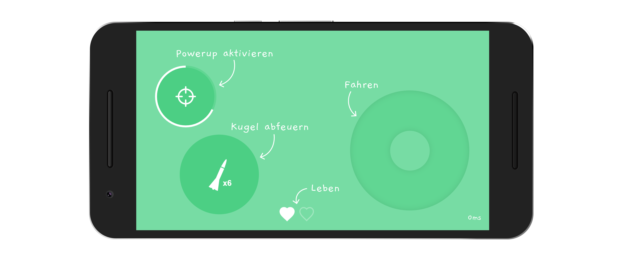





Technische Features
NodeJS-Backend mit Websocket Verbindung zum Frontend
Realtime Collision-Berechnung
Einfaches hinzufügen neuer Powerups durch json-Dateien
Baue eigene Level im Editor
JS ES6
4486 lines
von Max Meuten und Niklas Wilke
HTML5
599 lines
CSS3
1399 lines
Der riesen Multiplayer Spass!
Steuerung via Smartphone
Spiele mit bis zu 6 Spielern
Steuere deinen Panzer mit dem Smartphone
Sammle Powerups ein um dir einen Vorteil zu verschaffen
Besiege Bots für Bonuspunkte
62+
65+
17+

